Slide 1
Ο κύκλος ζωής του προϊόντος
Οι μαθητές:
Γεωργίου Ελένη
Ταλλίδου Μελπομένη
Λιουμάνη Ιωάννα

Slide 2
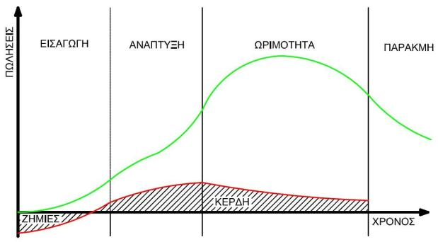
Ο κύκλος ζωής του προϊόντος

Slide 3
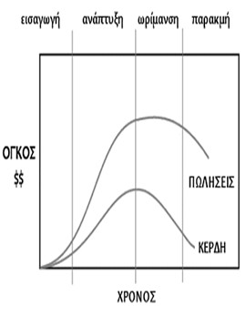
Ο κύκλος ζωής του προϊόντος
Ο κύκλος ζωής προϊόντος (product life cycle) ορίζεται ως η περίοδος από την εισαγωγή του προϊόντος στην αγορά μέχρι την τελική απόσυρσή του και είναι χωρισμένη σε φάσεις.

Slide 4
Στάδιο εισαγωγής
Το στάδιο αυτό συνήθως χαρακτηρίζεται από χαμηλές πωλήσεις και χαμηλά κέρδη. Κατά συνέπεια οι ενέργειες marketing θα πρέπει να εστιάσουν στην τιμή και στην προώθηση πωλήσεων. Μπορούν μάλιστα να ακολουθήσουν κάποια από τις παρακάτω στρατηγικές.
Στρατηγική γρήγορου ή αργού ξαφρίσματος της αγοράς. Αυτή η στρατηγική σημαίνει λανσάρισμα σε υψηλή τιμή και προωθητικές ενέργειες υψηλού κόστους για την περίπτωση του γρήγορου, και λανσάρισμα σε υψηλή τιμή αλλά με προωθητικές ενέργειες χαμηλού κόστους για την περίπτωση του αργού. Σε κάθε περίπτωση, οι καταναλωτές είναι διατεθειμένοι να πληρώσουν την υψηλή τιμή για ένα νέο προϊόν ενώ οι ανταγωνιστές δεν μπορούν να αντιδράσουν. Χαρακτηριστικά παραδείγματα για την πρώτη περίπτωση είναι το iPhone της Apple ενώ για τη δεύτερη το SAP (το λογισμικό).
Στρατηγική γρήγορης και αργής διείσδυσης στην αγορά. Αυτή η στρατηγική σημαίνει λανσάρισμα σε χαμηλότερη τιμή και προωθητικές ενέργειες υψηλού κόστους για την περίπτωση της γρήγορης, και λανσάρισμα σε χαμηλή τιμή αλλά με προωθητικές ενέργειες χαμηλού κόστους για την περίπτωση της αργής. Χρησιμοποιείται όταν η τιμή παίζει σημαντικό ρόλο στην αγοραστική απόφαση και όταν το μέγεθος της αγοράς είναι πολύ μεγάλο. Χαρακτηριστικό παράδειγμα αργής διείσδυσης στην αγορά αποτελεί το Netflix, το οποίο, όταν λανσαρίστηκε ως υπηρεσία streaming το 2007, «έπαιζε» χωρίς ανταγωνισμό για πολύ καιρό και είχε μπροστά του μία τεράστια αγορά.

Slide 5
Στάδιο ανάπτυξης
Αφορά τη δημιουργία φήμης. Εφόσον ξεπεραστούν οι αρχικές δυσκολίες, η επιχείρηση προσπαθεί να μεγιστοποιήσει τις δυνατότητές της και να καθιερωθεί στην αγορά. Αξιοποιείται η πρωτοτυπία, η καινοτομία, το ανθρώπινο δυναμικό, το μείγμα μάρκετινγκ, η ποιότητα προϊόντων και υπηρεσιών κλπ. Καθορίζεται η αποστολή και ο σκοπός της επιχείρησης και χαράσσεται στρατηγική με βάση τις πεποιθήσεις του επιχειρηματία. Τα προϊόντα έχουν γίνει αποδεκτά από μια «κρίσιμη μάζα» καταναλωτών αφού έχει ξεπεραστεί η αρχική δυσπιστία.

Slide 6
Στάδιο ωρίμανσης
Πρωταρχικός στόχος σε αυτό το στάδιο είναι η περιχαράκωση των μεριδίων αγοράς που έχουν κατακτηθεί. Οι πελάτες αγοράζουν δοκιμασμένα προϊόντα, είναι σταθεροί και συντηρητικοί στις αγορές τους. Το μερίδιο αγοράς διαφυλάσσεται συνήθως με διαφοροποίηση των προϊόντων και με επεμβάσεις στο μείγμα ΜΚΤ (μείωση τιμών, τεχνικές προώθησης). Διακρίνονται τα επιμέρους στάδια:
• Αύξουσα ωρίμανση. Η επιχείρηση έχει περιθώρια για περαιτέρω ανάπτυξη με την υπάρχουσα στρατηγική της.
• Σταθερή ωρίμανση. Η επιχείρηση έχει φθάσει στο όριο των δυνατοτήτων της με την υπάρχουσα στρατηγική.
• Φθίνουσα ωρίμανση. Η επιχείρηση αρχίζει να χάνει έδαφος από τον ανταγωνισμό και η λήψη ριζικών στρατηγικών αποφάσεων είναι αναγκαία.

Slide 7
Στάδιο παρακμής
• Οι πωλήσεις και τα κέρδη μειώνονται δραστικά, εμφανίζεται ταμειακό πρόβλημα και αδυναμία πληρωμών, παρατηρείται γενικότερη απώλεια εμπιστοσύνης και δυσχεραίνεται η σύναψη δανείων.
• Κυρίαρχη στρατηγική είναι αυτή της μείωσης κόστους με έμφαση στην περικοπή δαπανών (μαζικές πωλήσεις προϊόντων με έκπτωση, απολύσεις, ρευστοποίηση περιουσιακών στοιχείων της επιχείρησης).
• Το ηθικό του προσωπικού είναι χαμηλό και ικανά στελέχη αποχωρούν μαζικά από την επιχείρηση. Τα τμήματα αποψιλώνονται, υπολειτουργούν είτε συγχωνεύονται. Η αβεβαιότητα είναι υψηλή, η διοίκηση ασκείται ευκαιριακά και τα κέντρα εξουσίας εντός και εκτός της επιχείρησης προσπαθούν να αποκομίσουν οφέλη από την κρίση.
• Τα προϊόντα δεν ανταποκρίνονται στη ζήτηση του κοινού, ενώ έχουν εμφανιστεί άλλα πιο ανταγωνιστικά. Οι καταναλωτές εγκαταλείπουν το προϊόν, πρώτα οι νεωτεριστές και τελευταίοι οι συντηρητικοί.

Slide 8
Η ανάπτυξη νέου προϊόντος
Ως νέο χαρακτηρίζεται το προϊόν:
α) Που εισάγεται για πρώτη φορά σε νέα αγορά.
β) Το προϊόν που αντικαθιστά ένα ήδη υπάρχον προϊόν.
γ) Ένα παλιό μεν προϊόν που εισάγεται σε νέα αγορά.
δ) Ένα παλιό προϊόν που εισάγεται στην ίδια αγορά με νέα συσκευασία.
ε) Ένα παλιό προϊόν επανασχεδιασμένο.
στ) Ένα παλιό προϊόν που αφορά νέες χρήσεις.

Slide 9
Η ανάπτυξη νέου προϊόντος
Νέο προϊόν για ποιον;
− για την επιχείρηση
− για τον πελάτη
− για την αγορά.
Οποιοδήποτε όμως νέο προϊόν θα πρέπει να καλύπτει τις ανάγκες και τις επιθυμίες και τις οικονομικές δυνατότητες του καταναλωτή.

Slide 10
Τα στάδια στη διαδικασία αποδοχής του προϊόντος από τους καταναλωτές
1ο Στάδιο ― Ενημέρωση: απλώς ο καταναλωτής έχει ενημερωθεί για το νέο προϊόν. Δεν γνωρίζει πρόσθετες πληροφορίες.
2ο Στάδιο ― Ενδιαφέρον: κινητοποίηση του ενδιαφέροντος για πρόσθετη ενημέρωση.
3ο Στάδιο ― Προβληματισμός: κλονισμός της υφιστάμενης στάσης. Πρέπει να το δοκιμάσω;
4ο Στάδιο ― Δοκιμή: καταναλώνει δοκιμαστικά μια μικρή ποσότητα. Είναι επιφυλακτικός.
5ο Στάδιο ― Υιοθέτηση: εντυπώνεται στη νήμη του (Ενθύμημα) γίνεται τακτικός καταναλωτής γνωρίζει όλες τις χρήσεις και τις πληροφορίες γύρω από το προϊόν.

Slide 11
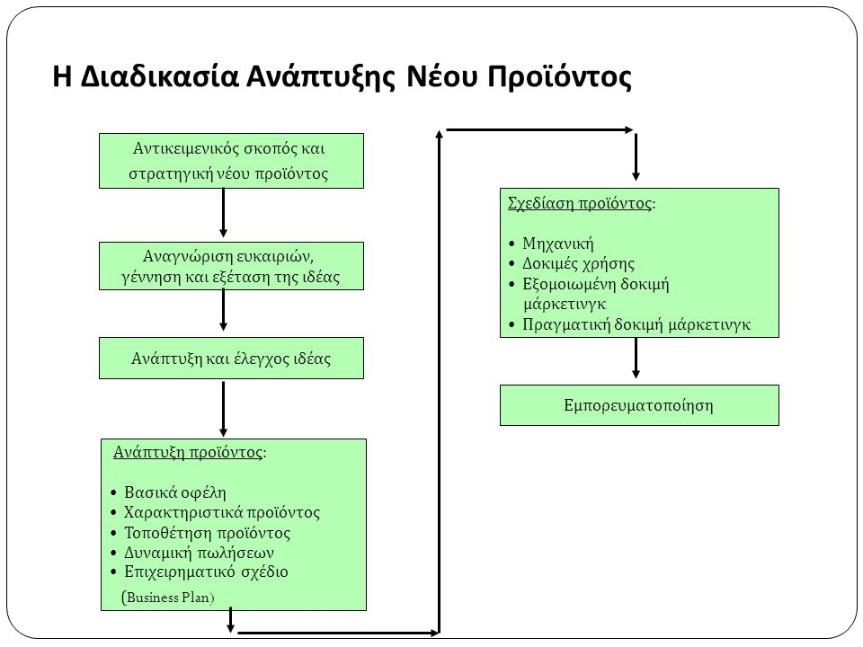

Slide 12
Διαδικασία Ανάπτυξης Νέων Προϊόντων
Προγραμματισμός:
προσδιορισμό της ευκαιρίας
παραδοτέο: Εντολή Ανάπτυξης του Έργου, το οποίο καθορίζει την αγορά-στόχο για το προϊόν, τους επιχειρηματικούς στόχους, τις βασικές υποθέσεις και τους περιορισμούς της διαδικασίας.
Ανάπτυξη Ιδέας:
επιλέγεται μια ή περισσότερες ιδέες για περαιτέρω ανάπτυξη και δοκιμή
παραδοτέο: η περιγραφή της λειτουργίας της ιδέας και των χαρακτηριστικών του προϊόντος, μια ανάλυση των ανταγωνιστικών προϊόντων και μια οικονομική αξιολόγηση του έργου.

Slide 13
Διαδικασία Ανάπτυξης Νέων Προϊόντων
Σχεδιασμό σε επίπεδο Συστήματος:
ορισμός της αρχιτεκτονικής του προϊόντος, την αποσύνθεση του προϊόντος σε υποσυστήματα και εξαρτήματα.
Παραδοτέο: η γεωμετρική διάταξη του προϊόντος, μια λειτουργική προδιαγραφή για καθένα από τα υποσυστήματα του προϊόντος και ένα προκαταρκτικό διάγραμμα ροής της διαδικασίας για τη τελική συναρμολόγηση .
Λεπτομερής Σχεδιασμός:
πλήρη προδιαγραφή της γεωμετρίας, των υλικών και των ανοχών των επιμέρους τμημάτων του προϊόντος καθώς και του προσδιορισμού των τυποποιημένων εξαρτημάτων που θα πρέπει να αγοραστούν από προμηθευτές. Το πλάνο παραγωγής και ο απαραίτητος εξοπλισμός για κάθε εξάρτημα προς κατασκευή.
Παραδοτέο: η τεκμηρίωση του ελέγχου του προϊόντος- τα σχέδια ή τα ηλεκτρονικά αρχεία που περιγράφουν τη γεωμετρία του κάθε εξαρτήματος και των εργαλείων παραγωγής του, οι προδιαγραφές των εξαρτημάτων που αγοράστηκαν καθώς και τα πλάνα της διαδικασίας παραγωγής και συναρμολόγησης αυτών.

Slide 14
Τι είναι το Εμπορικό Σήμα
Το εμπορικό σήμα είναι κάθε σημείο, ικανό να διακρίνει τα προϊόντα ή τις υπηρεσίες μιας επιχείρησης από τα αντίστοιχα άλλων επιχειρήσεων.
Το εμπορικό σήμα μπορεί ν’ αποτελείται από οποιαδήποτε σημεία, ιδίως από λέξεις, συμπεριλαμβανομένου του ονόματος προσώπων, ή από σχέδια, γράμματα, αριθμούς, χρώματα, το σχήμα του προϊόντος ή τη συσκευασία του προϊόντος ή από ήχους. Τα ανωτέρω σημεία θα πρέπει να μπορούν ν’ αναπαρίστανται στο μητρώο σημάτων, κατά τρόπο που επιτρέπει στις αρμόδιες αρχές και στο κοινό να προσδιορίζουν με σαφήνεια και ακρίβεια το αντικείμενο της προστασίας που παρέχεται στον δικαιούχο του.

Slide 15
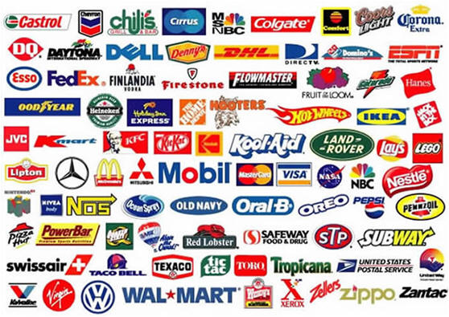
Κάποια εμπορικά σήματα

Slide 16
Τυποποίηση και συσκευασία προϊόντος
Με τον όρο τυποποίηση χαρακτηρίζεται γενικά η ανάπτυξη ειδικών προτύπων βάσει των οποίων ακολουθείται στη συνέχεια η παραγωγή μεγάλων ποσοτήτων προϊόντων, ειδικότερα βιομηχανικών, που να μπορούν μεταξύ τους να συναρμολογούνται, χωρίς άλλες προσαρμογές. Έτσι με τον τρόπο αυτό διευκολύνονται τα βιομηχανικά εργοστάσια στη παραγωγή ανταλλακτικών με εξαιρετική μείωση κόστους παραγωγής τους.

Slide 17
Συσκευασία προϊόντος
Η συσκευασία του προϊόντος σας εξυπηρετεί πολλαπλούς σκοπούς όπως:
Πληροφόρηση για το περιεχόμενο και τη λειτουργικότητα του.
Προστασία του προϊόντος κατά τη μεταφορά του και
Ελκυστικότητα και προτροπή αγοράς σε πελάτες πριν την τελική απόφαση.

Slide 18

Σχεδιάγραμμα κύκλου ζωής του προϊόντος

